Slide 1
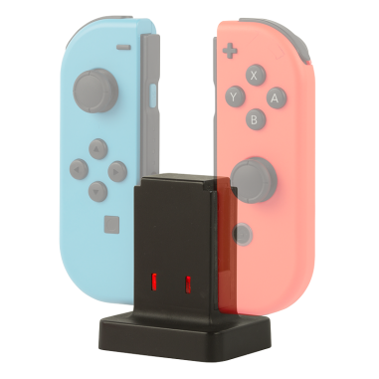
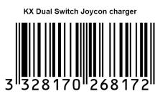
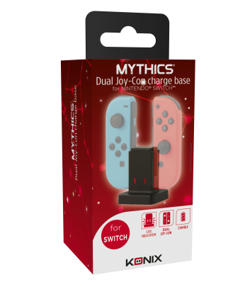
ACCESSOIRES NINTENDO SWITCH
Switch Joy-Con Dual Mini Charge Dock
Chargeur de Joy-Con
Caractéristiques techniques :
- Charger jusqu’à 2 Joy-Con simultanément
- LED d’indication de niveau de charge pour chaque Joy-Con
- Design petit et compact qui vous permet de l’utiliser chez vous et sur la route
- Stabilité garantissant la sécurité
- Inclus un câble de 50 cm Fast Charge.
Ref Innelec : 61881101366
Gencod : 3328170268172
Deee : 0,08 €
Prix public généralement constaté : 12,99€
 | Poids (kg) | Longueur (mm) | Largeur (mm) | Hauteur (mm) | Quantité (pcs)
Unité | 0,140 | 55 | 55 | 105 | 1
Sous PCB | 0,90 | 117 | 112 | 126 | 6
Master PCB | 3,6 | 358 | 240 | 143 | 24

